Slide 1
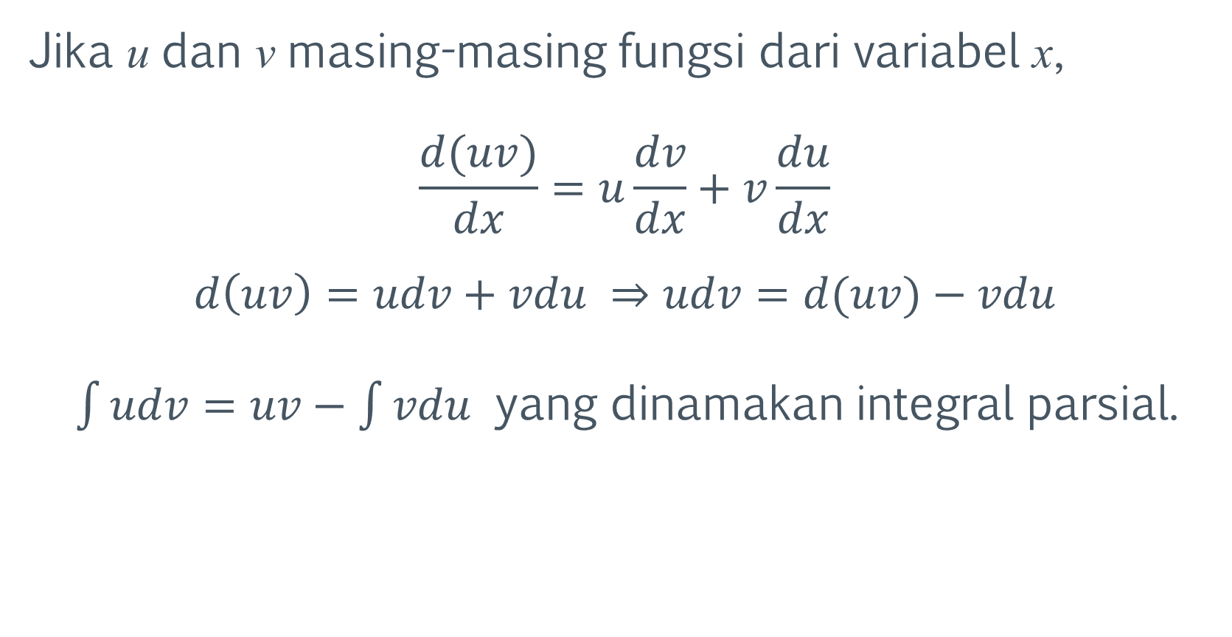
INTEGRAL PARSIAL
Jika u dan v masing-masing fungsi dari variabel x,
$$\frac{d(uv)}{dx}=u\frac{dv}{dx}+v\frac{du}{dx}$$
$$d\left(uv\right)=udv+vdu ⇒udv=d(uv)−vdu$$
$\int{udv=uv−\int{vdu}}$ yang dinamakan integral parsial.

Slide 2
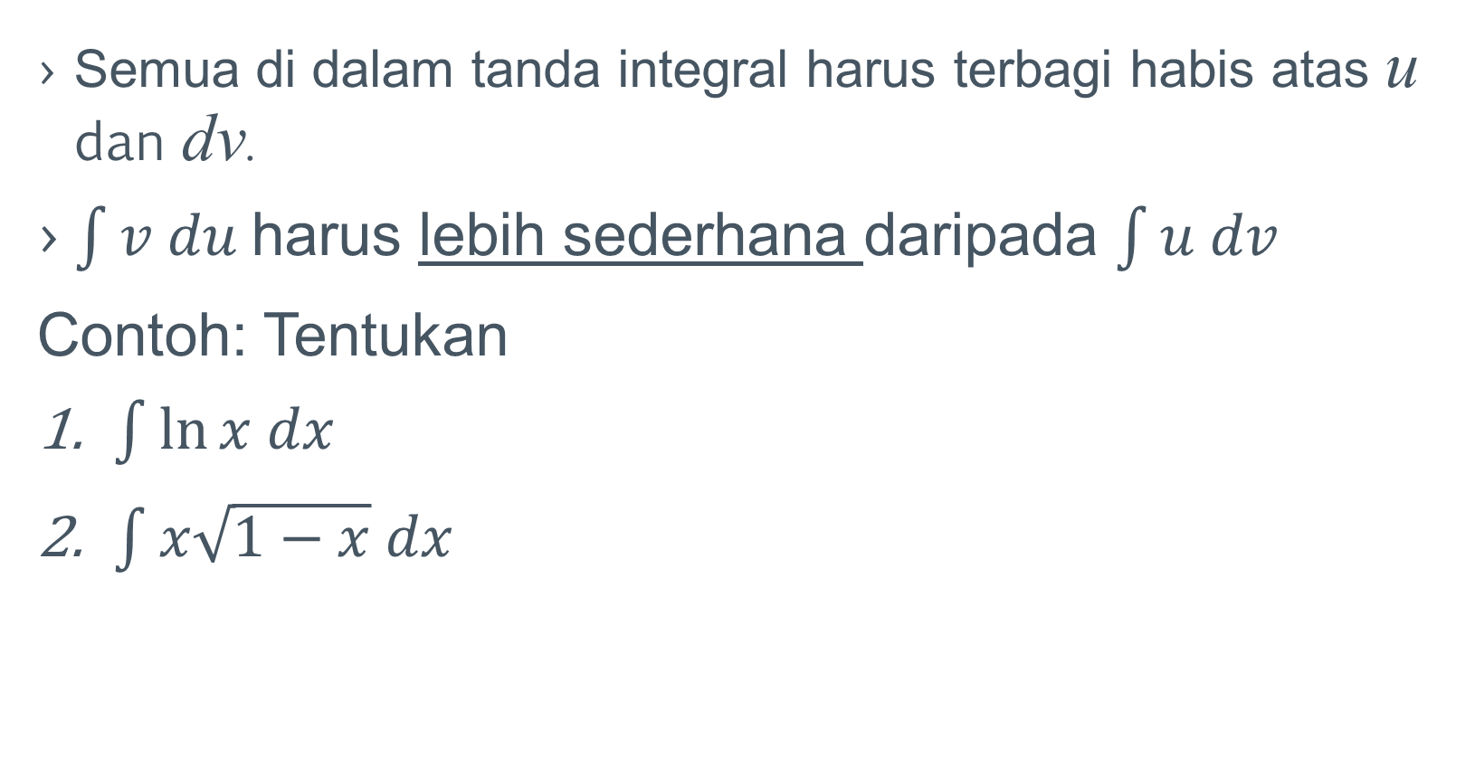
Beberapa ‘tanda’ keberhasilan integral parsial
Semua di dalam tanda integral harus terbagi habis atas u dan dv.
$\int{v du}$harus lebih sederhana daripada $\int{u dv}$
Contoh: Tentukan
$\int{\ln{x dx}}$
$\int{x\sqrt{1−x} dx}$

Slide 3
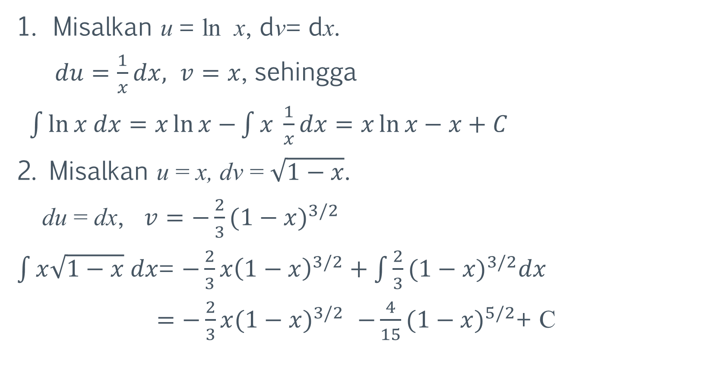
Penyelesaian
Misalkan u = ln x, dv= dx.
$du=\frac{1}{x}dx,$ $v=x$, sehingga
$\int{\ln{x dx=x\ln{x−}}}\int{x \frac{1}{x}dx=x\ln{x−x+C}}$
2. Misalkan u = x, dv = $\sqrt{1−x}$.
du = dx, $v=−\frac{2}{3}{(1−x)}^{3/2}$
$\int{x\sqrt{1−x} dx}$= $−\frac{2}{3}{x\left(1−x\right)}^{3/2}+\int{\frac{2}{3}{(1−x)}^{3/2}dx}$
$=−\frac{2}{3}{x(1−x)}^{3/2}$ $−\frac{4}{15}{(1−x)}^{5/2}$+ C

Slide 4

Soal Latihan
Tentukan
$\int{x\sin{x dx}}$
$\int{e^{x}\left(1−x\right)dx}$
$\int{x^{2}\ln{x dx}}$
$\int{x^{2}\sqrt{1−x^{2}} dx}$

